Slide 1
Web工程项目演示
电影院会员管理系统
2023-06-05

Slide 2
CONTENTS
第一章 Web应用构建
第二章 Web应用测试
第三章 Web应用运维
第四章 Web应用性能和可用性分析与调优
第五章 Web应用安全性分析

Slide 3
第一章 Web应用构建
01

Slide 4

第一章 Web应用构建
前端
后端
数据库
项目展示

Slide 5
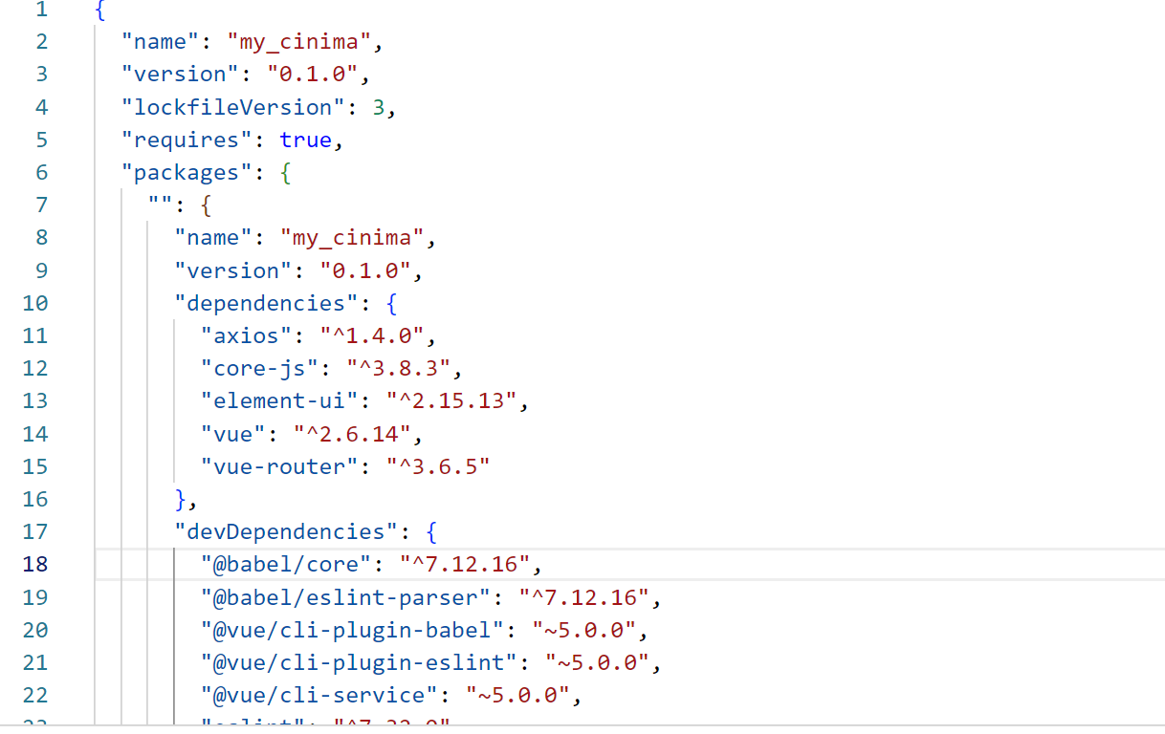
前端
项目前端是采用Vue 2进行开发，使用Vue官方脚手架Vue CLI快速创建前端项目。界面框架采用了Element-UI，生成统一的界面样式。引入了Vue Router定义了路由的规则，使用Vuex用来管理数据的状态，实现组件之间的通信。使用Axios接收后端传来的数据并将请求发送回后端。
前端构建及相关依赖展示：

Slide 6
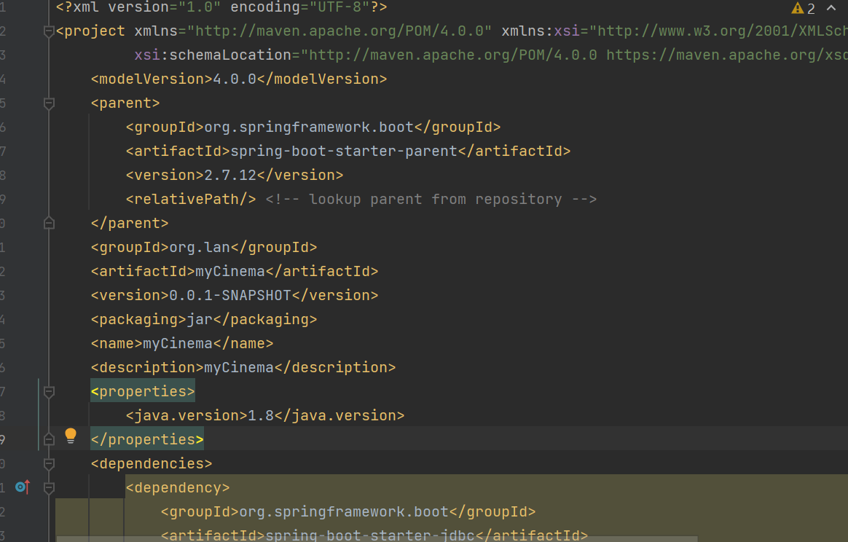
后端
项目后端使用Spring Boot框架创建后端项目，提供RESTful API来处理前端的请求。使用MyBatis框架来操作数据库。使用Maven来管理项目的依赖和构建过程，配置相关的插件和参数。使用Redis缓存技术来提高系统的性能和响应速度。使用Nginx服务器来部署和运行项目，配置好相关的代理规则。
后端及相关依赖展示：

Slide 7
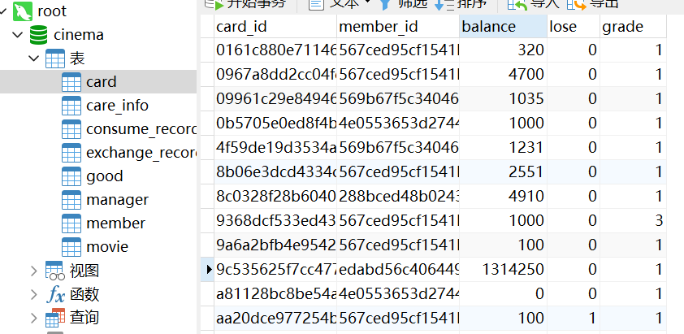
数据库
数据库使用MySQL进行搭建，划分有管理员信息表、用户信息表、会员卡表、电影表、赠品表、消费信息表等表格。
数据库部分表格展示：

Slide 8
项目展示
登录界面
会员界面设计
充值
消费
管理员首页
会员管理界面
会员卡管理界面
商品管理界面
会员关怀界面

Slide 9
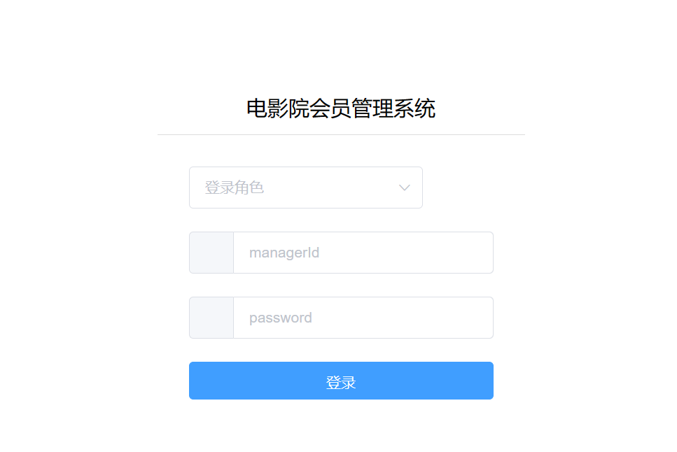
登录界面
此系统同时给管理员和会员进行开放。在登录界面，首先选择自己的角色类型。管理员输入正确的ID和密码可以进入管理员操作界面，会员输入自己的姓名和密码可以进入用户界面。

Slide 10
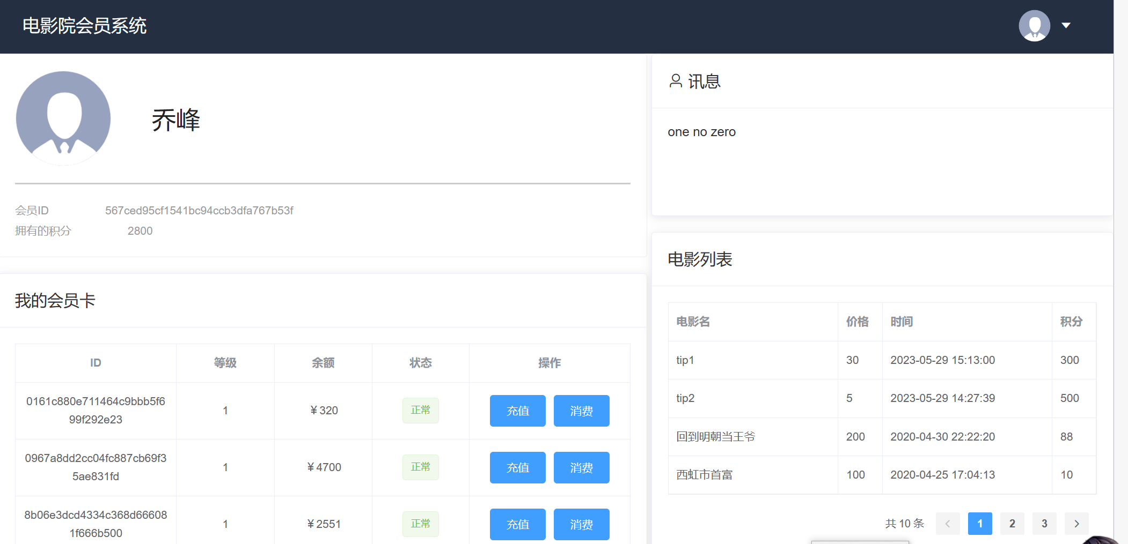
会员界面设计
左上角为用户的个人信息，包括用户头像、姓名、会员ID以及卡内的积分。
左下角展示用户的会员卡信息。每名会员可以拥有多张会员卡，根据不同的消费和储值情况可以提升会员卡的等级。用户可以自行进行会员卡的充值以及消费。
右上角展示电影院给会员的讯息，通常为会员提示、生日祝福等。
右下角展示目前上映的电影信息，包括电影时间、价格等。
顶部导航栏的头像实现了用户退出的功能。
会员界面设计相对比较简单，便于用户进行操作，使信息可以直接全面地展示给用户。

Slide 11
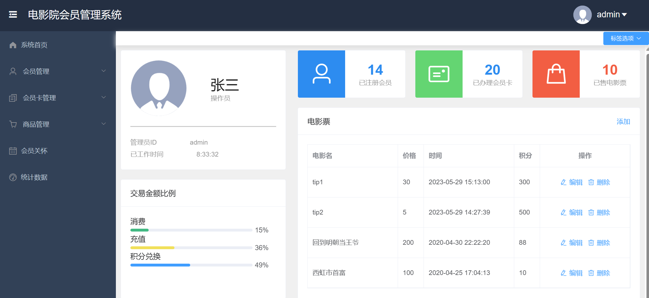
管理员首页
管理员界面使用多个路由实现，避免了页面多次重复的跳转。在界面左侧导航栏中，提供了会员管理、会员卡管理、商品管理、会员关怀、数据统计的功能。
首页展示了管理员的相关信息，包括个人信息、个人业务情况以及电影的管理。管理员可以添加、修改、删除相应的电影。

Slide 12
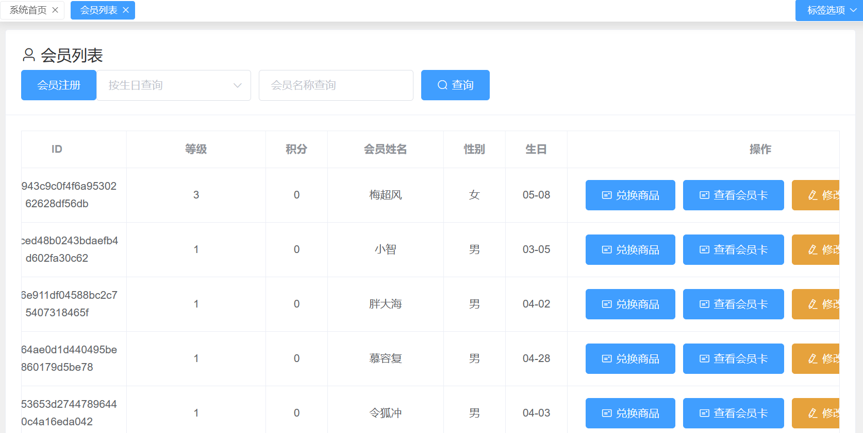
会员管理界面
在会员管理界面中，管理员可以实现会员注册、按条件实现会员查询、兑换商品、查看会员卡、修改以及删除会员相关信息的功能。

Slide 13
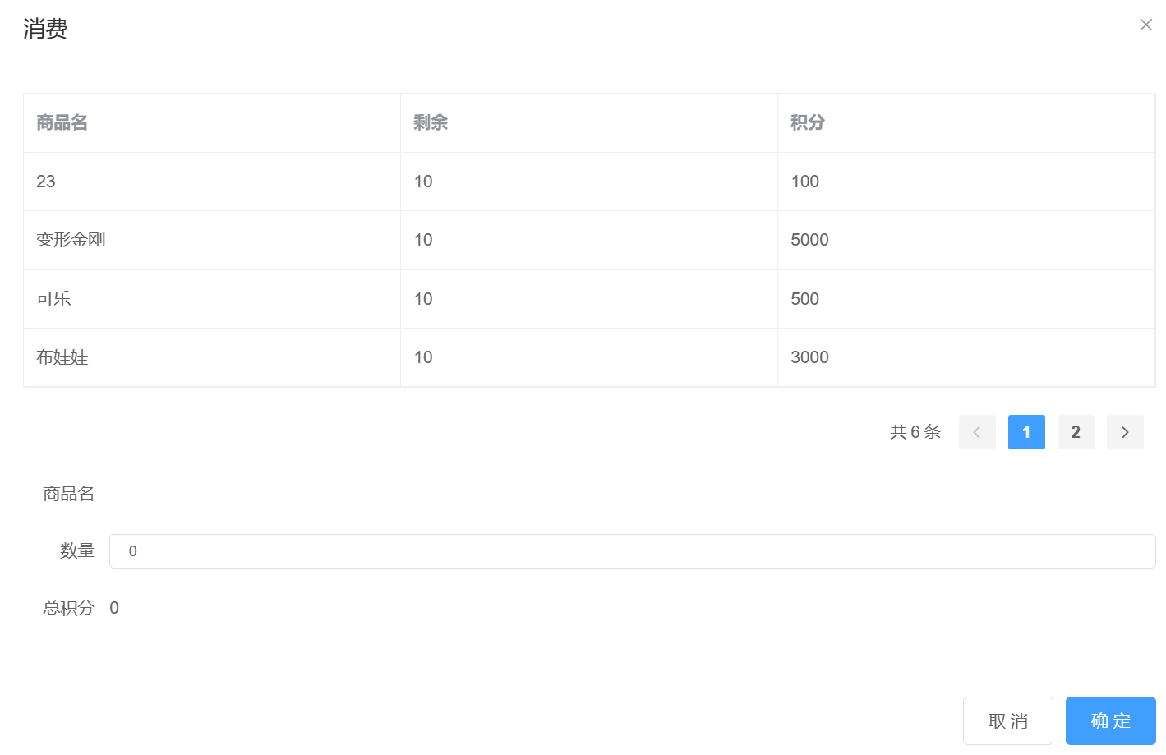
商品兑换

Slide 14
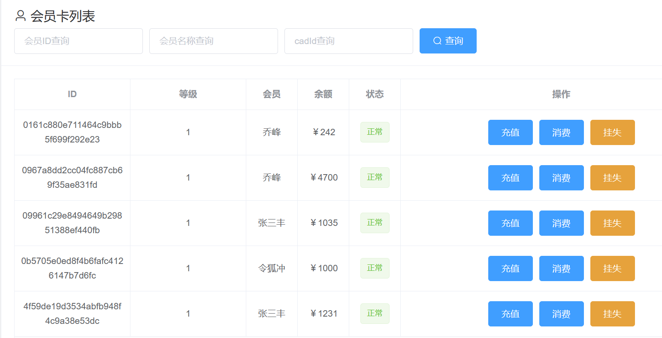
会员卡管理界面
此页面展示了会员卡的所有信息，可帮助用户进行充值、消费、挂失的功能。在挂失之后，会员卡会被立即冻结，用户可以自行选择或解冻。

Slide 15
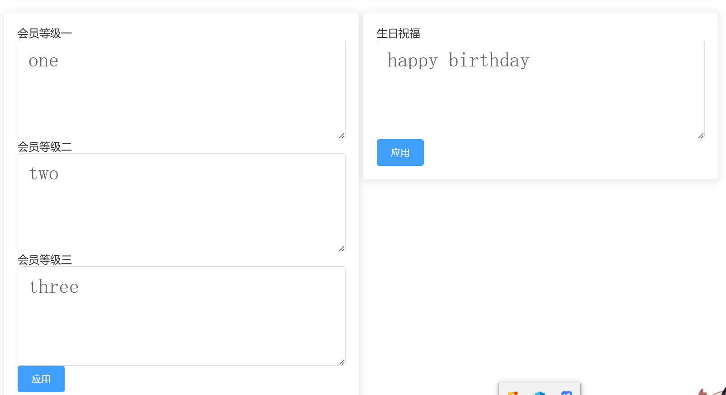
会员关怀界面
管理员可以在此对不同等级的用户发送不同的提示，以及为生日的用户送上祝福及礼品等。

Slide 16
第二章 Web应用测试
02

Slide 17
第二章 Web应用测试
引言
测试目标
测试环境
测试设计

Slide 18
引言
本测试报告针对小组项目电影院会员管理系统进行测试。测试目的在于检测项目后端代码功能是否完善、代码质量是否健壮。接下来将针对Mapper层、Service层和Controller层进行测试。

Slide 19
测试环境
处理器: AMD Ryzen 5 4600H with Radeon Graphics 3.00 GHz
内存: 16.0 GB (15.4 GB 可用)
系统类型: 64 位操作系统, 基于 x64 的处理器
硬件
软件
测试在本地环境进行。
IDE: IntelliJ IDEA 2023.1
浏览器: Google Chrome
API测试工具: Postman

Slide 20
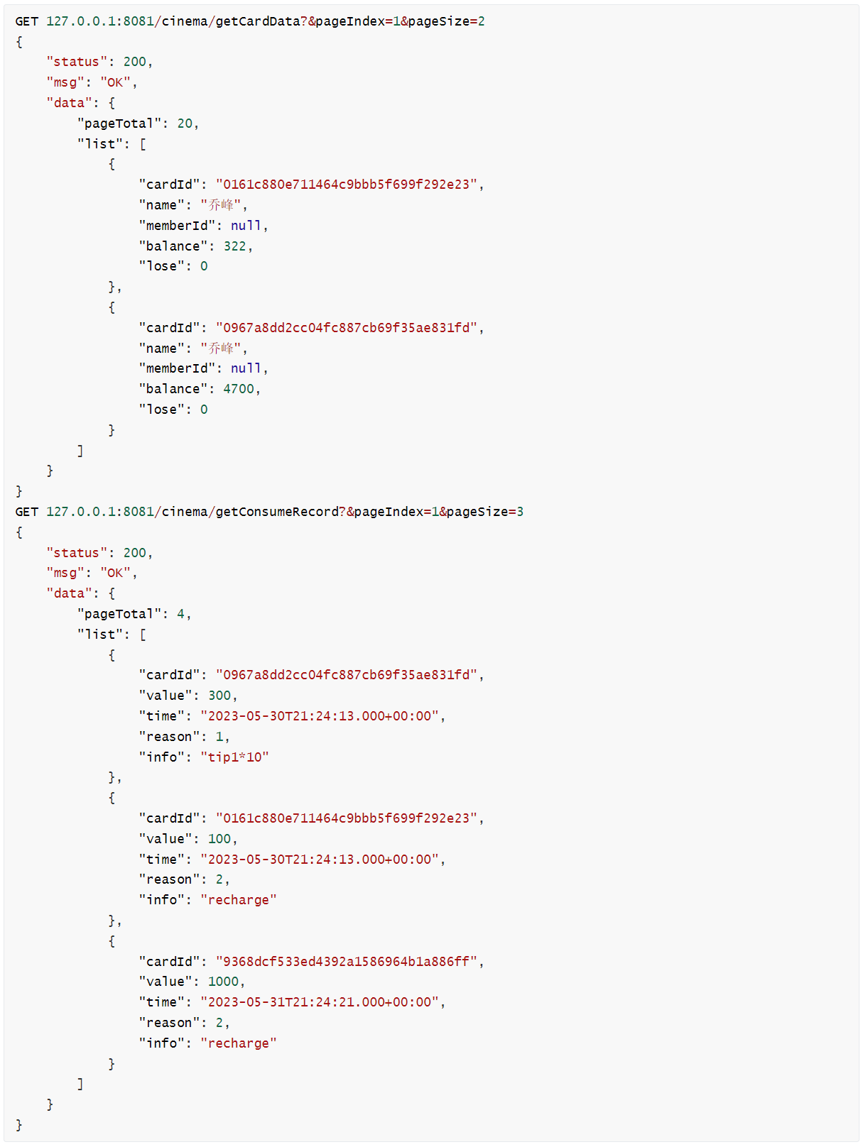
测试设计
Mapper
Service
Controller
@SpringBootTest
class MyCinemaApplicationTests {
// Mapper测试代码省略
}
@SpringBootTest
class MyCinemaApplicationTests {
// Service测试代码省略
}
这层的测试将采用Postman软件进行辅助测试，右侧直接给出对相应API的测试结果。

Slide 21
第三章 Web应用运维
03

Slide 22
数据库维护
定期备份：定期对数据库进行备份操作，备份文件妥善保存，不能影响数据库的正常工作。
错误修复：监控数据库工作过程，根据监控结果修复数据库出错的部分。
数据迁移、重组：定期迁移历史数据，减小数据库运行压力，并根据监控结果对数据库空间进行重组。
空间占用：监控数据库空间占用情况，及时清理不需要的数据文件，并在空间不足时扩充空间。
数据库优化：根据监控结果对数据库的运行情况进行优化，例如索引和存储部分，提高数据库的工作效率。
安全性：定期修改数据库密码，防止病毒入侵或非法访问。

Slide 23
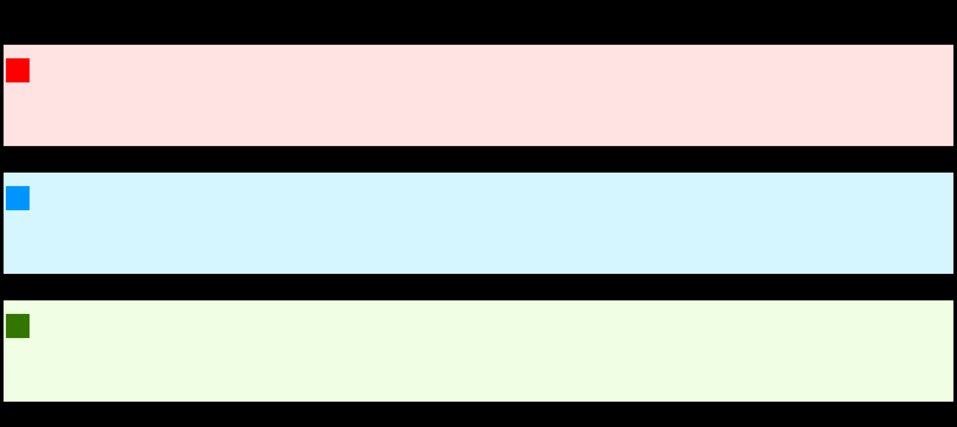
前端维护
根据用户反馈，及时更新和优化前端页面的布局和样式。
修复前端页面的bug和兼容性问题。
优化前端页面的交互和功能，提供良好的用户使用体验。

Slide 24

后端维护
更新和优化后端接口的逻辑和参数。
修复后端接口的bug和安全漏洞。
优化后端接口的功能和扩展性。

Slide 25

内容的更新与调整
及时更新新上映和即将上映的电影信息。
及时给出电影的用户评价与总体评分。
清除已不在院线播放的电影的售票信息，但保留评价与评分。

Slide 26

Web使用挖掘
数据可视化：将分析结果以图表或报告的形式展示给决策者或用户，如折线图、柱状图、饼图等展示用户的访问趋势和分布情况，或使用热力图、散点图等展示用户的行为模式和特征。
数据分析：对收集的数据进行统计和建模，计算用户的访问频率、停留时间、点击路径等指标，或使用聚类、分类、关联规则等算法挖掘用户的兴趣和偏好。
数据应用：根据分析结果对网站或系统进行优化或改进，如调整网站的布局和导航，提供个性化的推荐和服务，增加用户的满意度和忠诚度。
数据收集：从不同的数据源收集用户的访问日志，如web服务器日志、客户端日志、应用程序服务器日志等，并进行数据清洗和预处理，去除无效和冗余的数据。
注：目的是挖掘用户喜爱的电影类型偏好、观影时间偏好、观影地点偏好和系统的功能使用偏好等。

Slide 27
第四章 Web应用性能和可用性分析与调优
04

Slide 28
Web应用性能分析
使用Chrome的Performance和Lightning工具对网页进行性能检测分析（检测中正常使用网页功能）
Performance概况
Performance性能摘要
Lightning分析报告

Slide 29
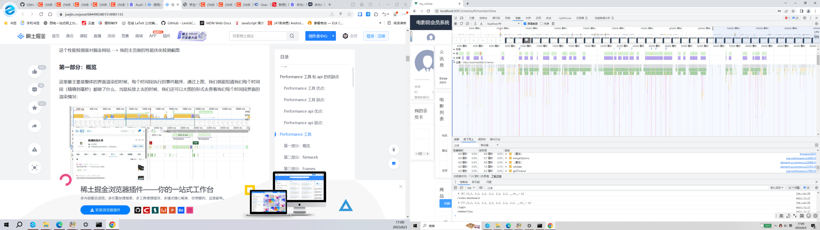
Performance概况

Slide 30
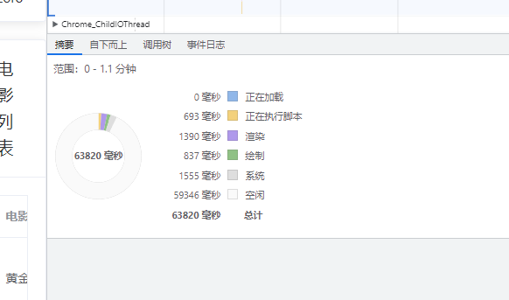
Performance性能摘要

Slide 31
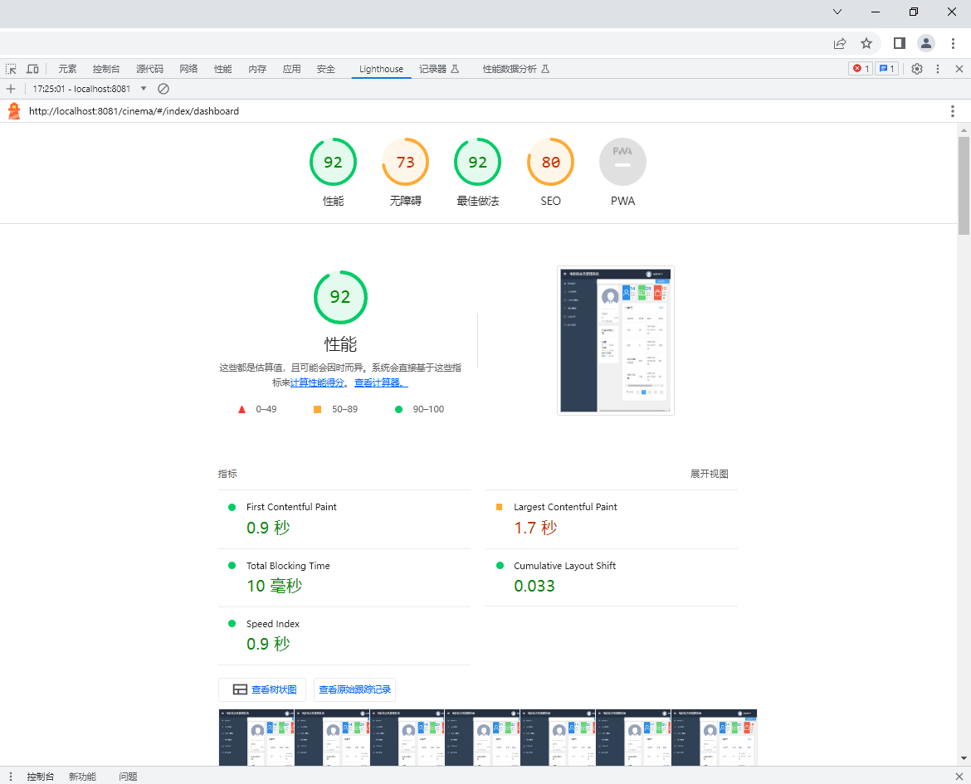
Lightning分析报告

Slide 32
Web性能优化
根据性能分析结果，可以看出，在检测时间内实现功能时，大部分时间花费在了渲染（Rendering）这一步上。为此，可以采取以下优化措施：
将CSS放在页面最上面，Javascript放在页面最下面
Javascript加载优化

Slide 33
优化一
切确的说，建议将CSS文件放在<head>里，将<script>移到<body>标签最底部。
理由如下：
将CSS文件放在里：这样可以使尽量多的CSS在渲染前被加载、解析，减少Reflow和Repaint的影响。
将移到标签最底部：与CSS相反，Javascript建议放在标签最底部。这样可以避免阻塞页面渲染，确保需要显示的部分不会被阻塞。

Slide 34
优化二
因为页面加载时遇到<script>标签会立即加载执行并暂停页面的渲染，然后建议将<script>移到<body>标签最底部。但是总有些特殊需求必须要求某一些<script>放在<head>里。面对这种情况，如果这些Javascript不需要一定要立即执行的话，我们可以对这些Javascript做延迟执行处理：
给<script>添加defer属性（仅适用于IE和Firefox 3.5以上版本），使脚本在页面加载完毕后执行。
给<script>添加async属性（仅适用于外部脚本），使脚本异步执行。

Slide 35
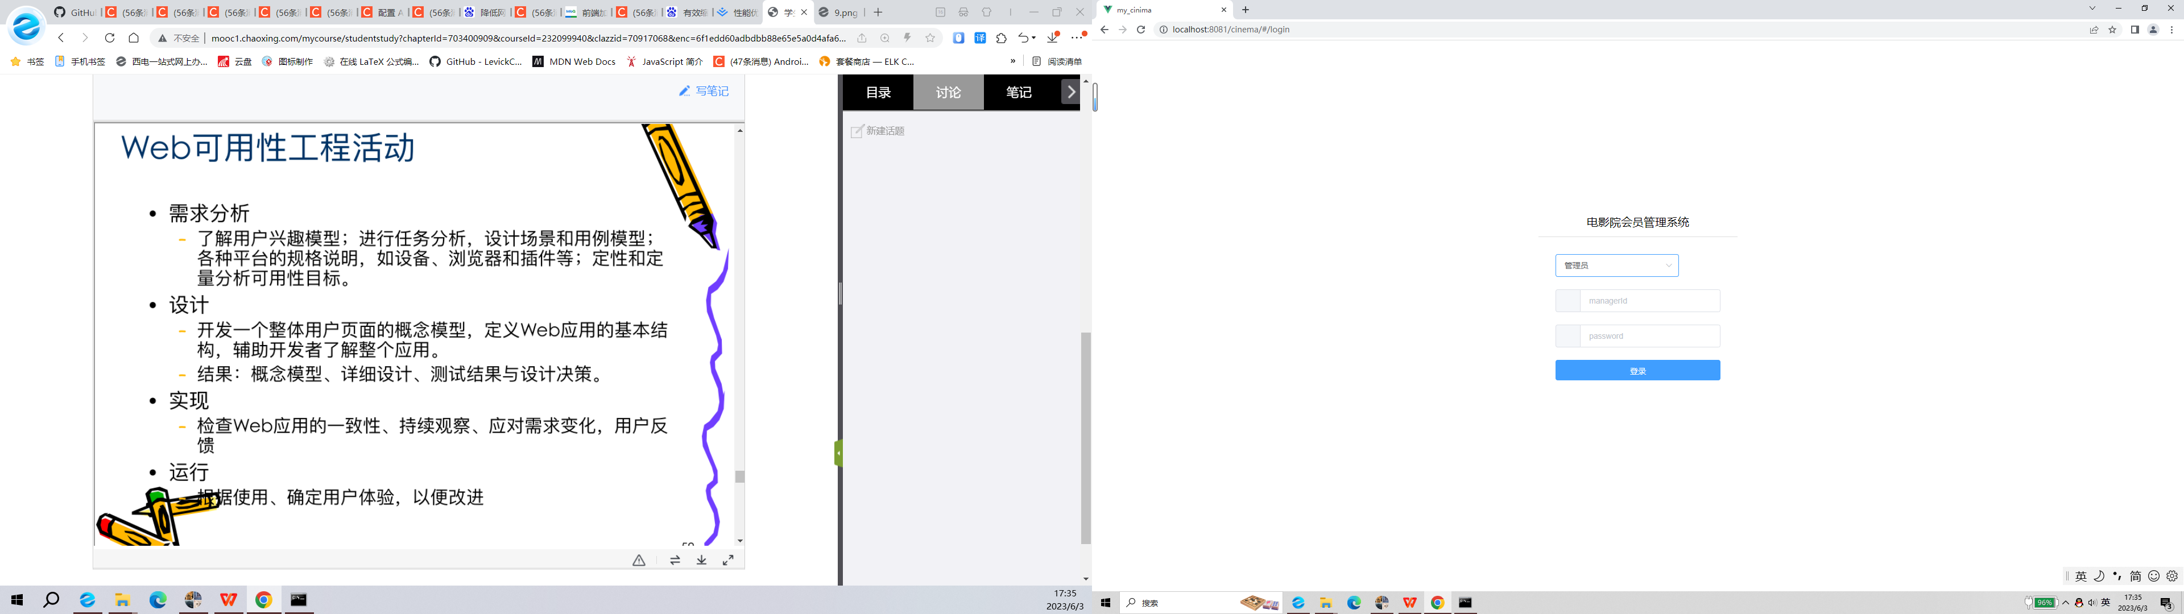
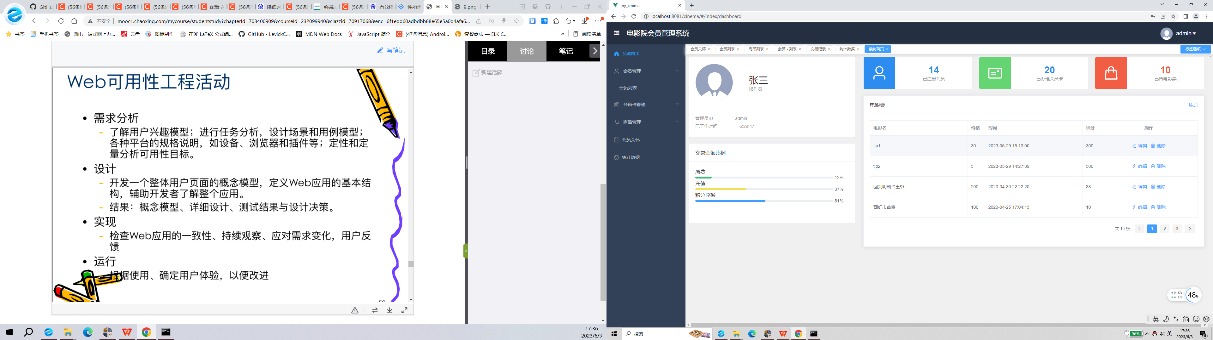
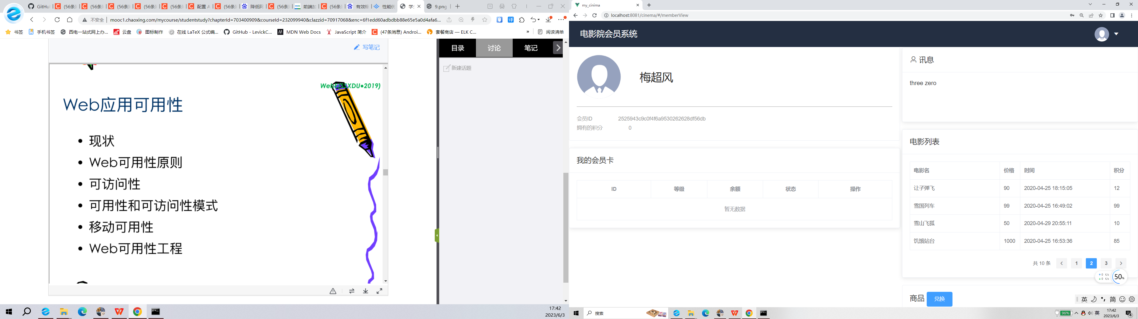
Web应用可用性分析 现状
1. 登录窗口
2. 管理员界面
3. 用户界面
会员界面下,会员可查看自己的会员卡信息以及电影票信息,还可以通过积分兑换商品
提供两种选项,以管理员身份登录或者以会员身份登录,输入id与密码即可进入相应系统界面
管理员系统下提供多种可操作功能,点击可进入相应的功能块进行操作

Slide 36
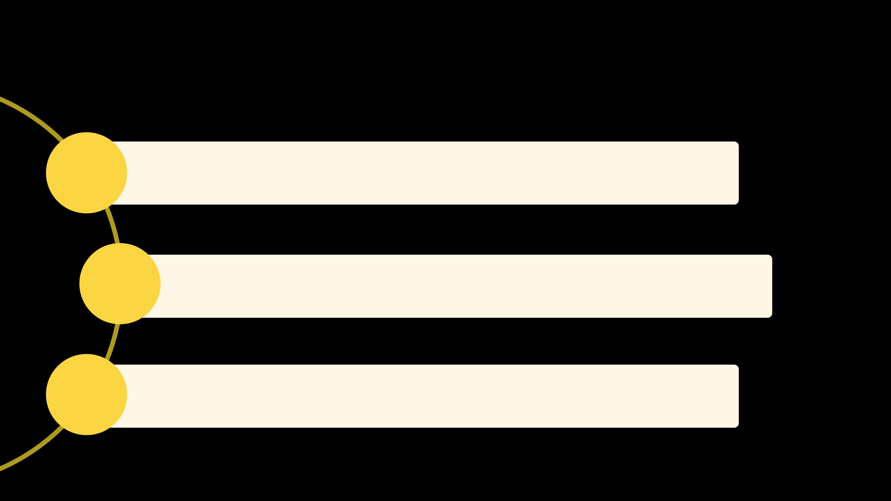
分析
登录界面虽然清晰明了，但缺少一点色彩美感。
管理员界面功能一目了然，但有些冗杂。
用户界面不够美观，功能略少。

Slide 37

Web可用性优化
设置一个更美观的主页，包括添加动画、图片、视频等美化界面，并提供注册功能、内容推介、功能推介和更新内容等模块。
提供更清晰的网站导航，添加帮助功能和搜索框，方便用户查找和使用功能。
为移动端用户适配网页界面。
开放用户测试，并在网页上设置体验问卷，通过收集的信息进行改进。

Slide 38
第五章 Web应用安全性分析
05

Slide 39

已实现
1、身份验证
在未登录的情况下会自动跳转至登录页面
2、sql注入
使用mybatis框架实现防止sql的注入
3、交易记录
每一笔交易会在后台记录方便管理员追踪

Slide 40
身份验证
​在进行注册的时候，我们会验证用户名密码的强度，密码必须为大小写字母加数字的组合且必须大于6位，否则不允许进行注册。

Slide 41
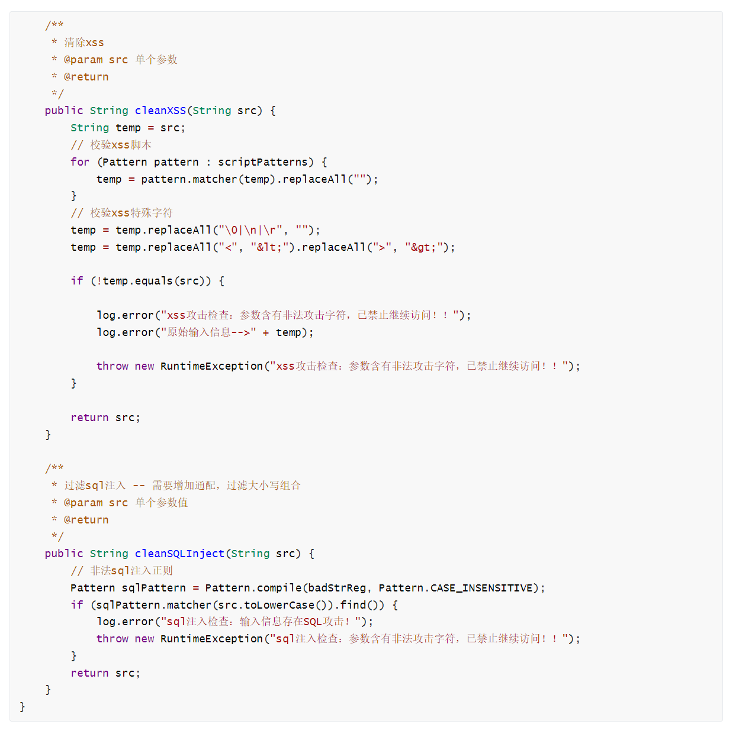
输入验证和数据过滤
我们在Springboot里配置
防止xss攻击和sql注入的代码。
右侧展示了主要代码部分

Slide 42
未实现
数据传输和通信安全
由于时间限制，我们还没有使用安全的通信协议HTTPS进行数据传输，以保护敏感信息的机密性和完整性。

Slide 43
THE END
THANKS

